Slide 1

A eficiência de um
e-commerce
Nadianne Galvão, Valdir Santana e Verenilson Souza

Slide 2
Introdução
Em um cenário cada vez mais digital, a gestão eficiente de sistemas de vendas online torna-se essencial para as operações bem-sucedidas das empresas. Neste contexto, exploraremos a aplicação de um Data Warehouse em um sistema de vendas online, analisando como cada elemento, desde a busca por produtos até a entrega final, proporcionando uma visão detalhada e estruturada do funcionamento do e-commerce.

Slide 3


ETL
Extraction | Transformation | Loading
Extraímos dados do sistema operacional de vendas online, com informações como pedidos de compra, informações de produtos, detalhes de clientes etc.
Transformamos os dados para que estejam em formatos consistentes e compatíveis. Utilizando por exemplo atualizações realizadas na tabela estoque através do procedure sp_povoar_produto_venda, que altera a quantidade de produtos vendidos em determinados registros.
O carregamento de dados nas tabelas finais ocorre principalmente nas stored procedures que inserem dados em tabelas de dimensão e de fato. Exemplo: A stored procedures sp_dim_tempo, insere dados em tabelas de dimensão dim_tempo.

Slide 4
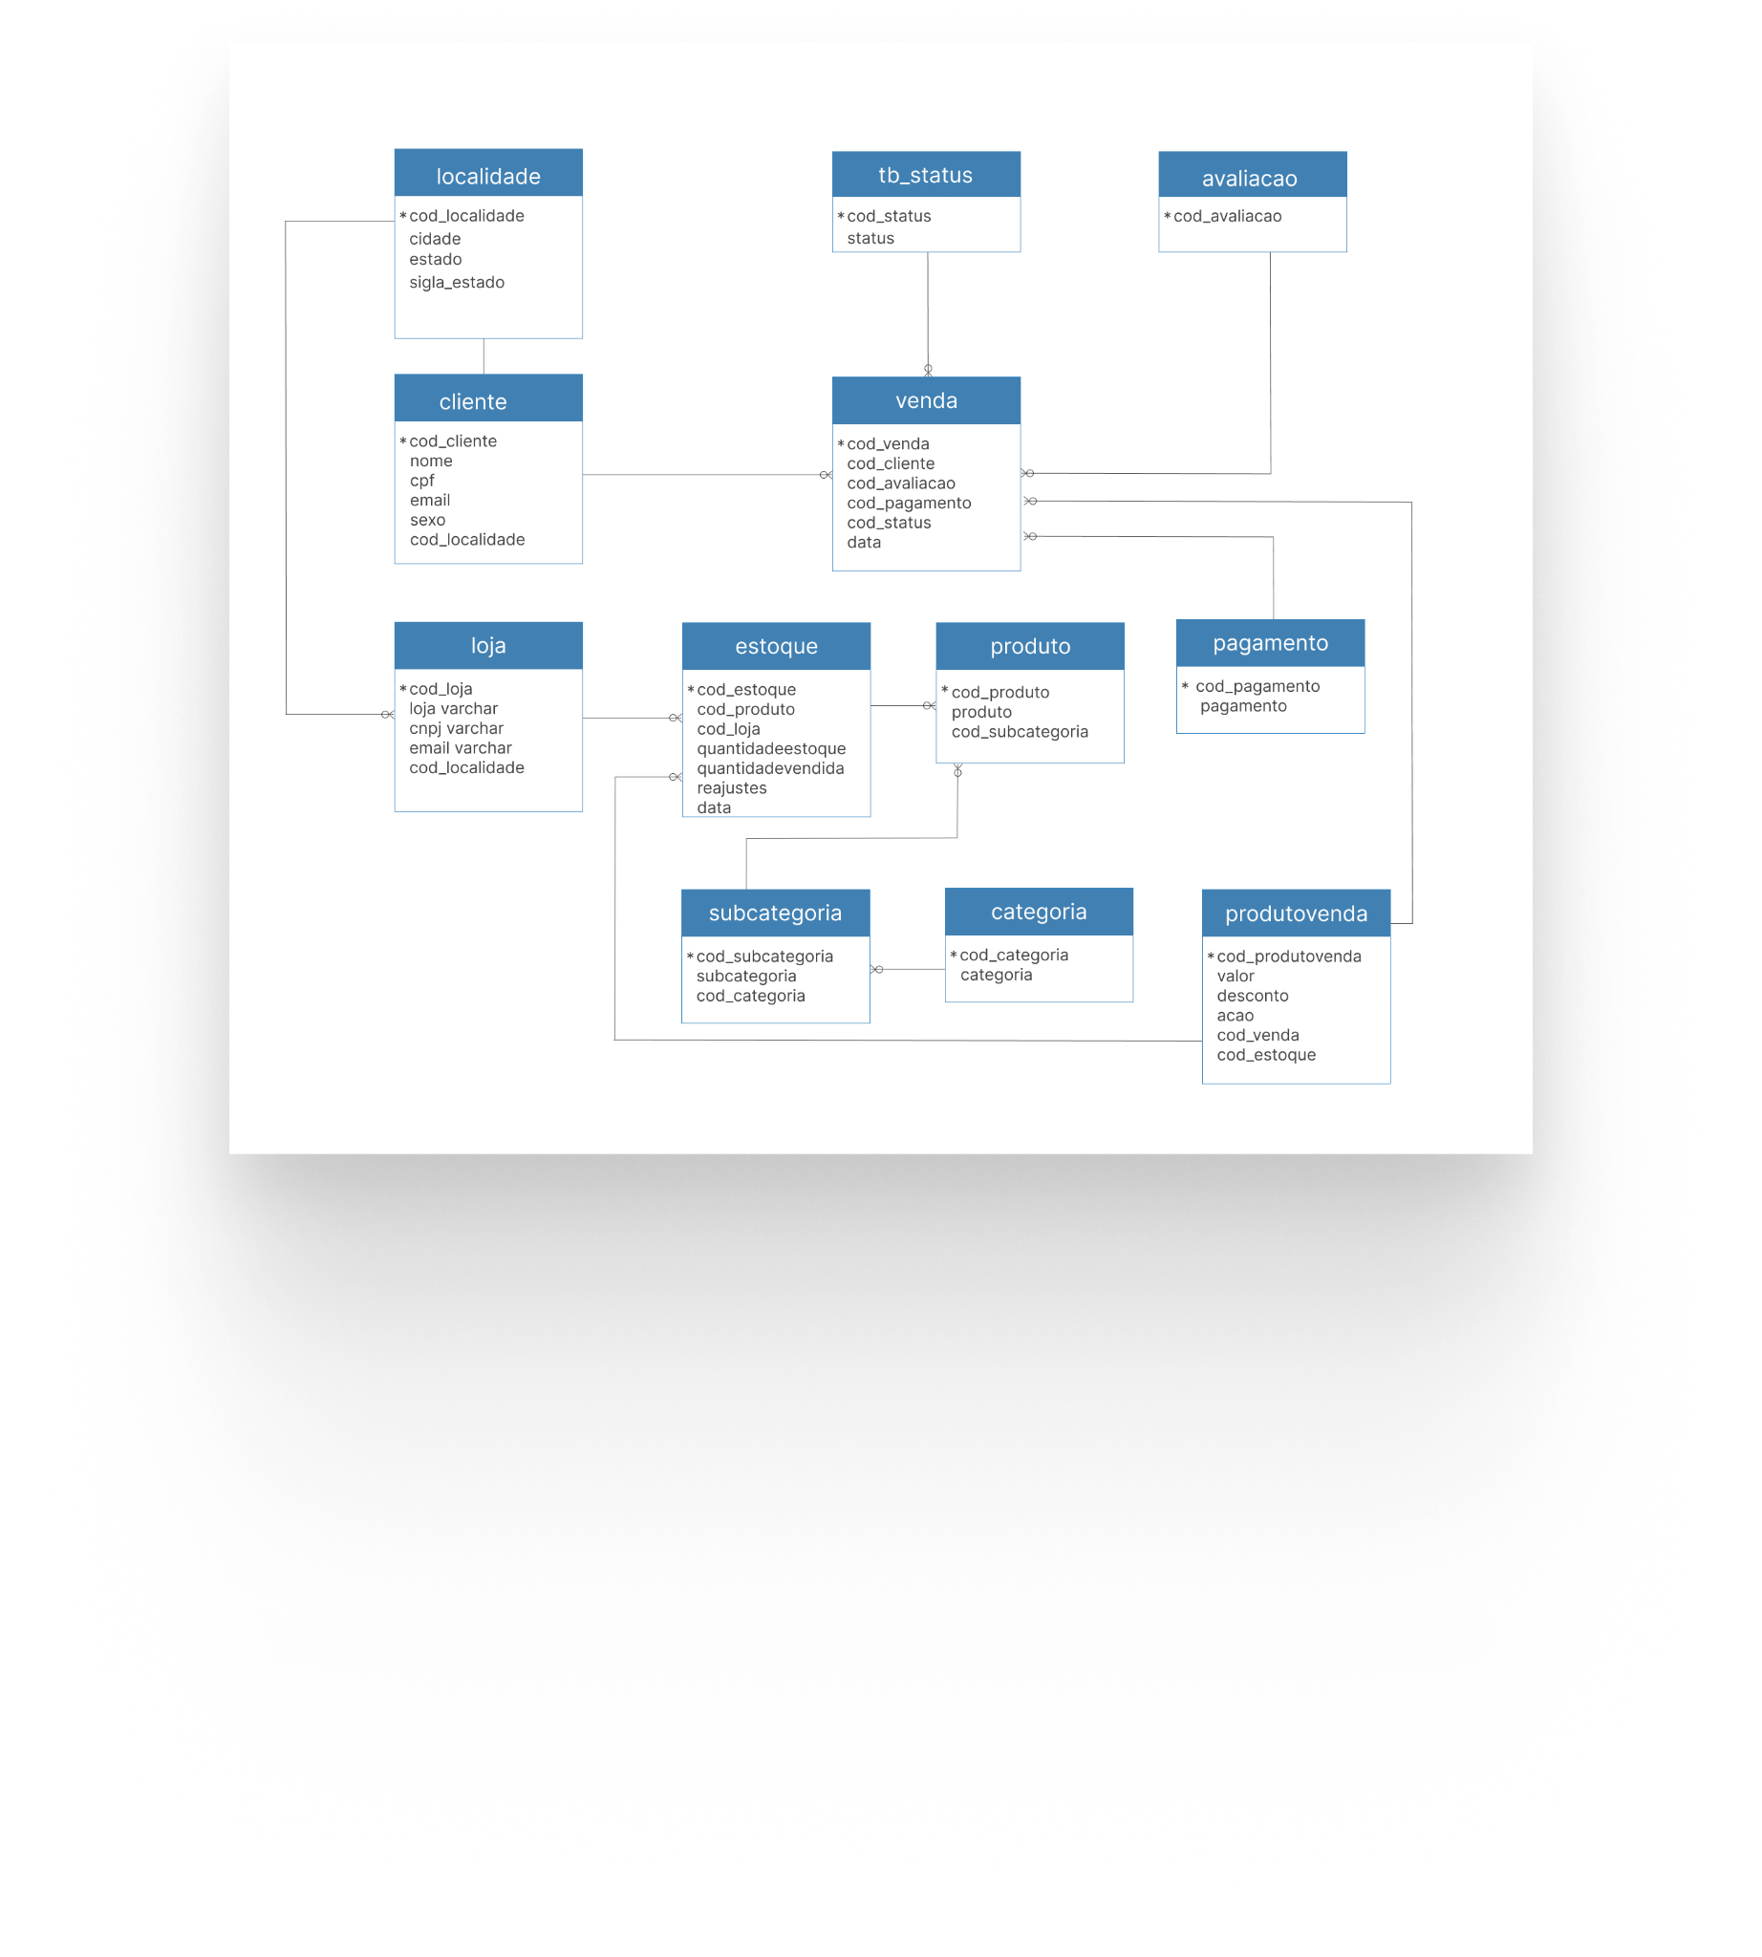
Projeto Banco

Slide 5
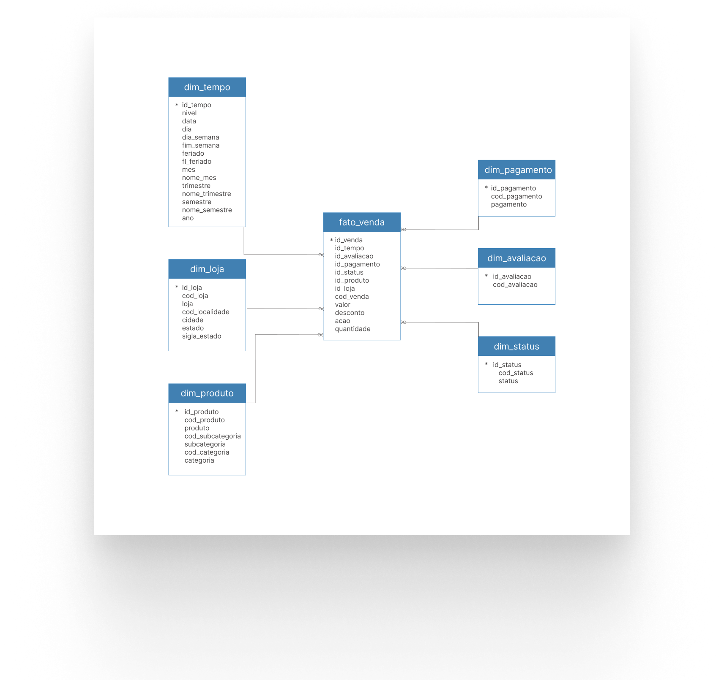
Projeto Banco

Slide 6

Projeto Banco

Slide 7

Projeto Banco

Slide 8
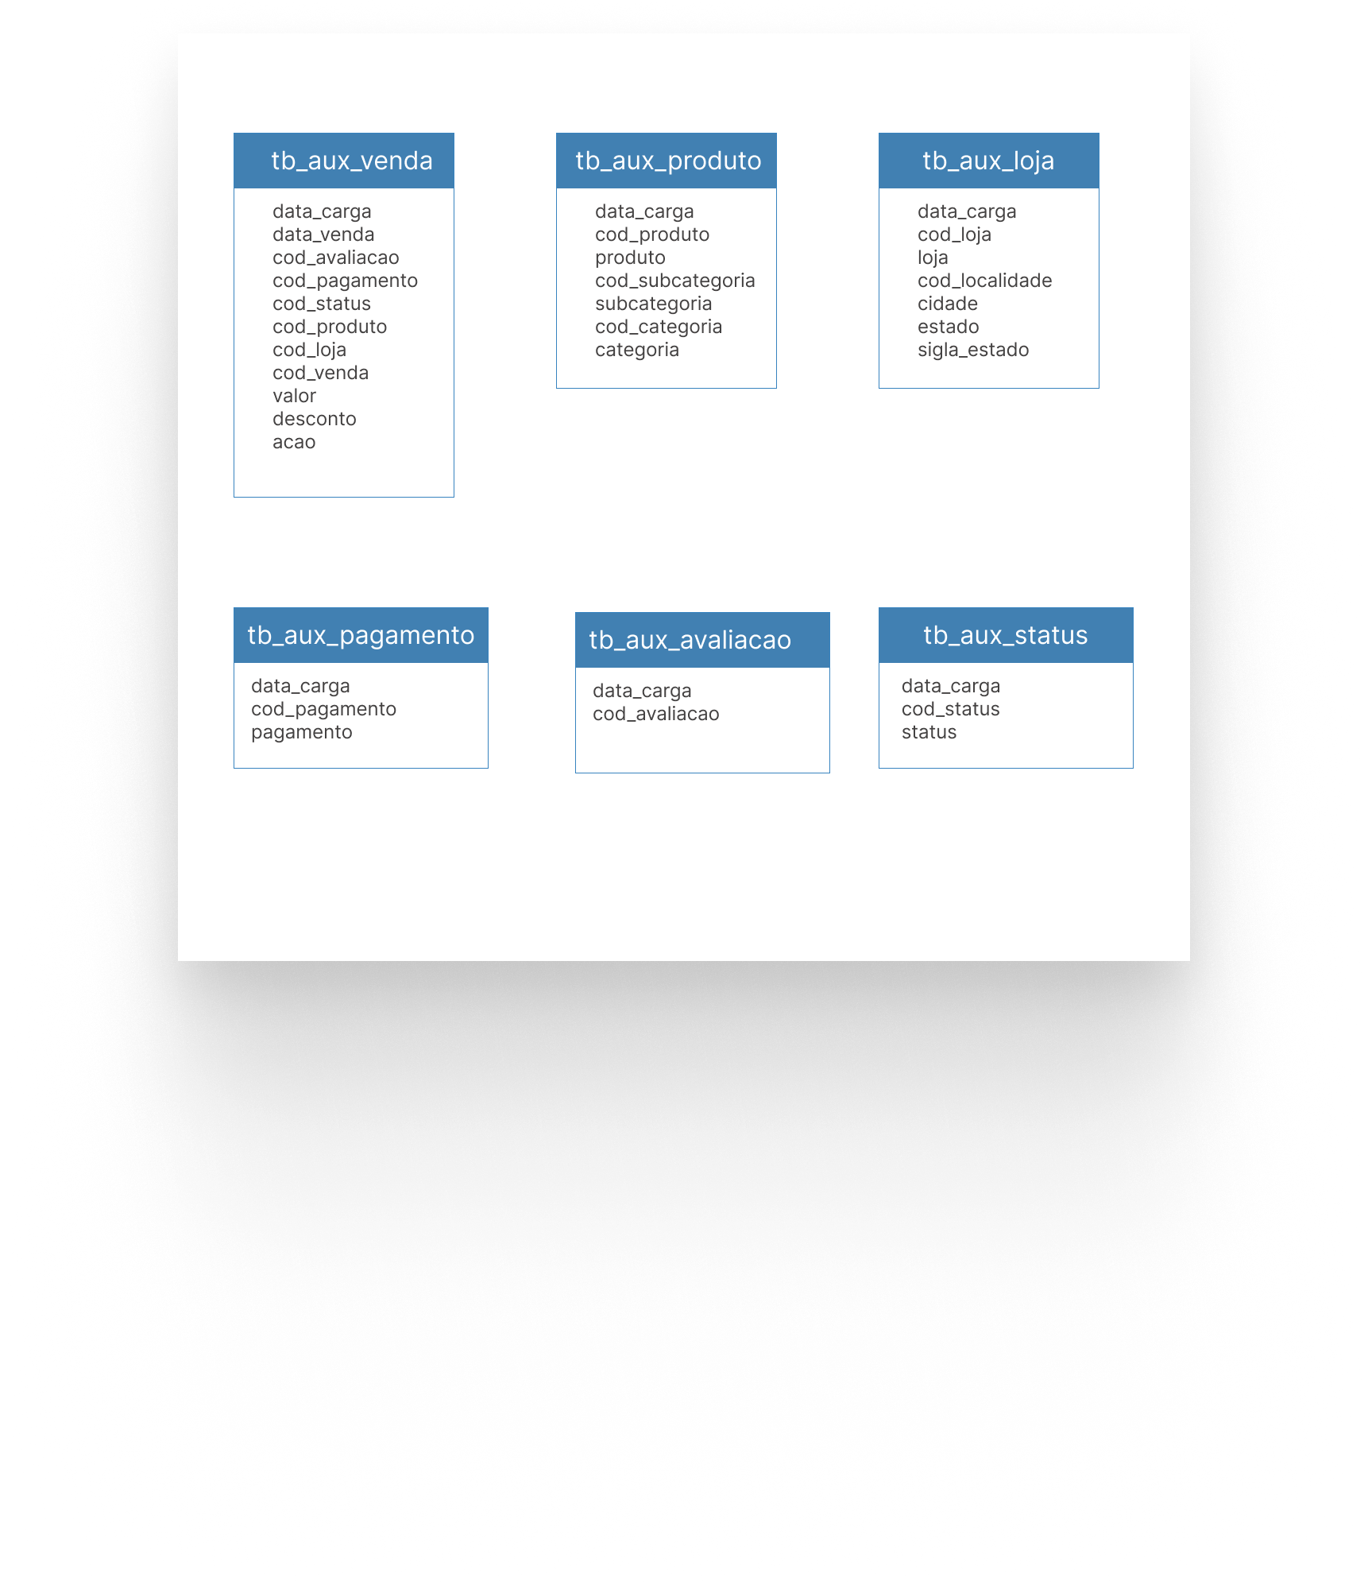
Projeto Banco

Slide 9
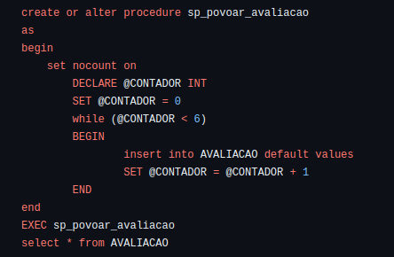
Povoamento
Procedimento OLT
sp_povoar_avaliacao

Slide 10
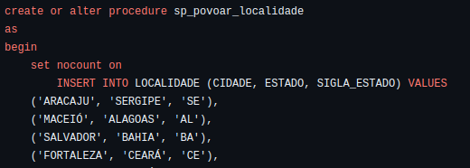
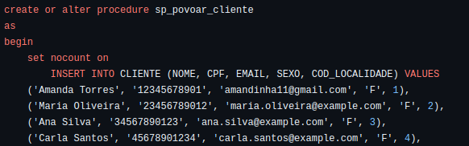
Povoamento
Procedimento OLT
sp_povoar_avaliacao

Slide 11
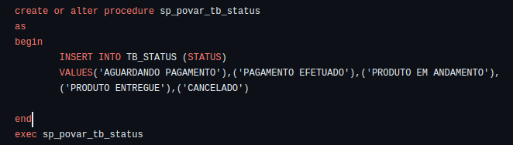
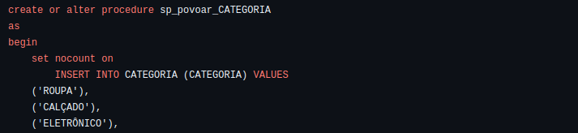
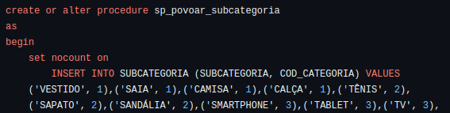
Povoamento
Procedimento OLT
sp_povoar_avaliacao

Slide 12
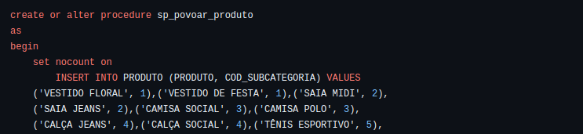
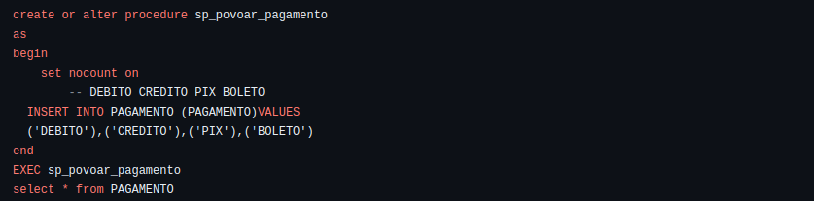
Povoamento
Procedimento OLT
sp_povoar_avaliacao

Slide 13
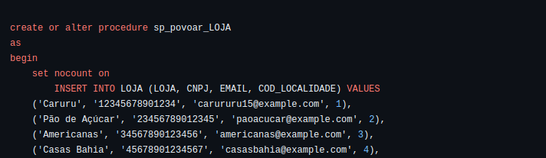
Povoamento
Procedimento OLT
sp_povoar_avaliacao

Slide 14
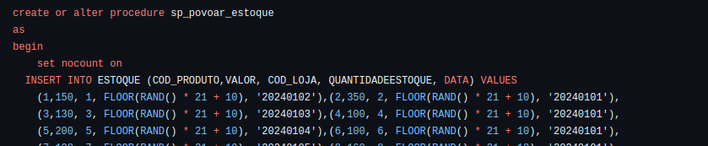
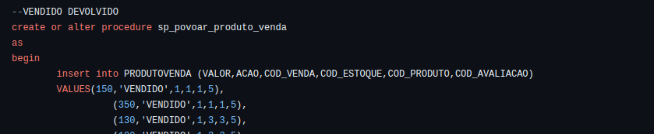
Povoamento
Procedimento OLT
sp_povoar_avaliacao

Slide 15
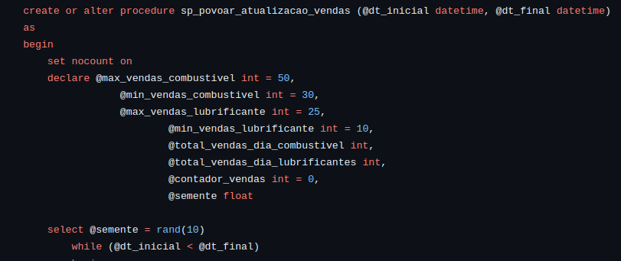
Povoamento
Procedimento OLT
sp_povoar_atualizacao_vendas

Slide 16
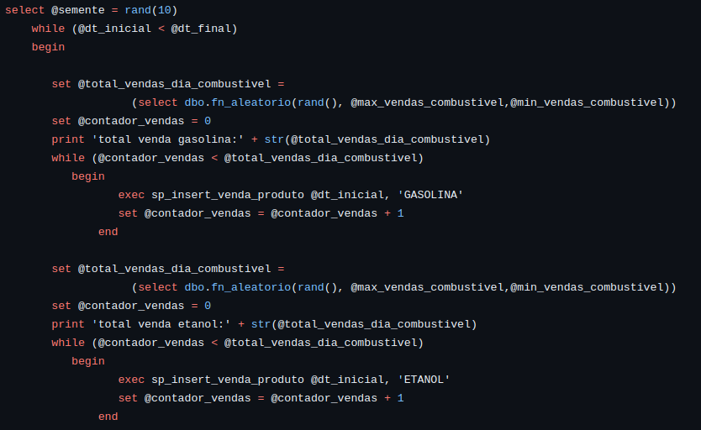
Povoamento
Procedimento OLT
sp_povoar_atualizacao_vendas

Slide 17
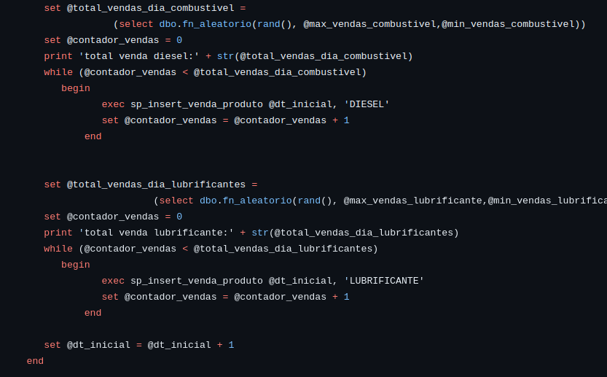
Povoamento
Procedimento OLT
sp_povoar_atualizacao_vendas

Slide 18
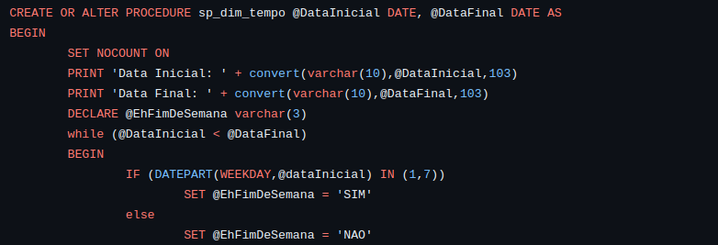
Povoamento
Procedimento OLT
sp_dim_tempo

Slide 19
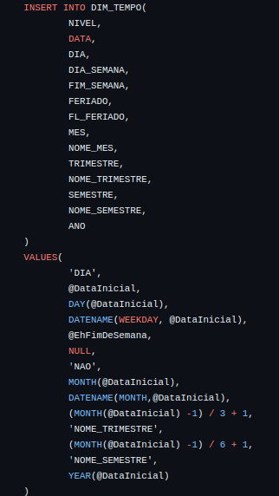
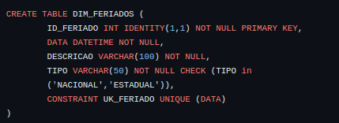
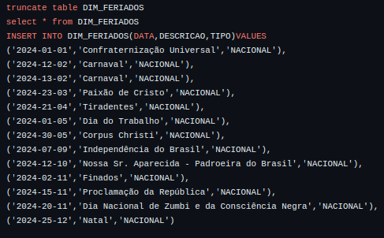
Povoamento
Procedimento OLT
sp_dim_tempo

Slide 20
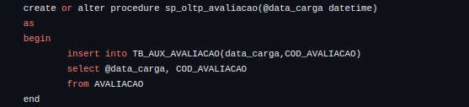
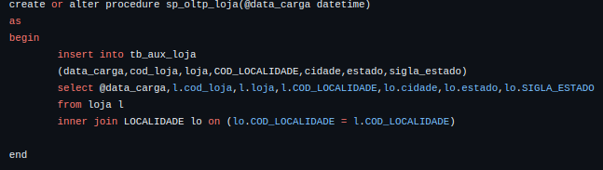
Povoamento
Procedimento OLT
sp_oltp_avaliacao
sp_oltp_loja

Slide 21
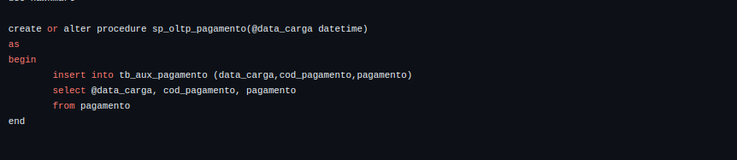
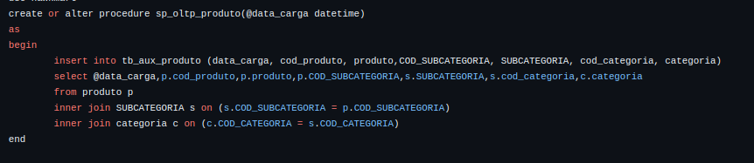
Povoamento
Procedimento OLT
sp_oltp_pagamento
sp_oltp_produto

Slide 22
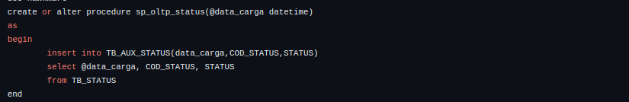
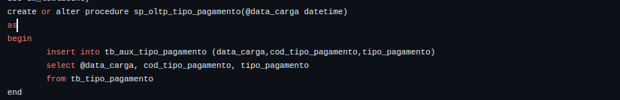
Povoamento
Procedimento OLT
sp_oltp_status
sp_oltp_tipo_pagamento

Slide 23
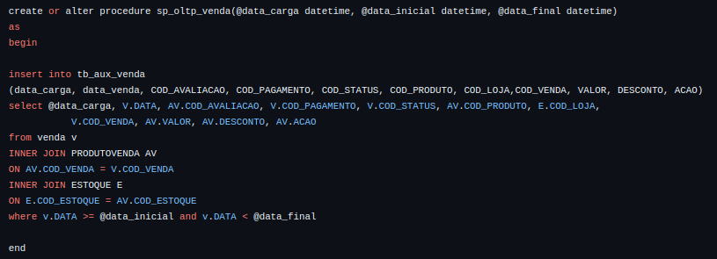
Povoamento
Procedimento OLT
sp_oltp_venda

Slide 24
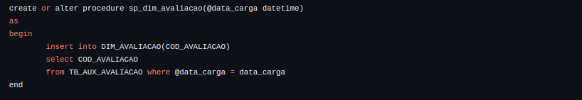
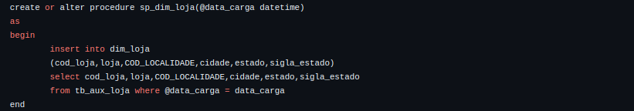
Povoamento
Procedimento DW
sp_dim_avaliacao
sp_dim_loja

Slide 25
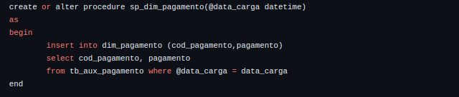
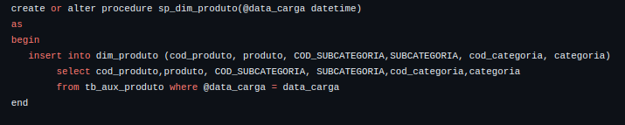
Povoamento
Procedimento DW
sp_dim_pagamento
sp_dim_produto

Slide 26
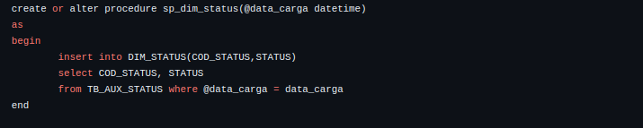
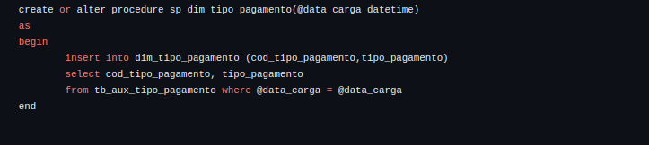
Povoamento
Procedimento DW
sp_dim_status
sp_dim_tipo_pagamento

Slide 27
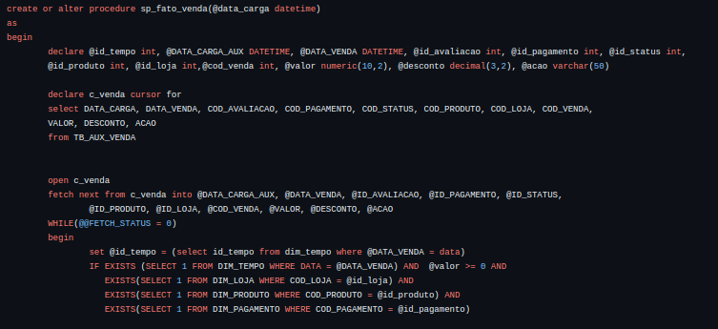
Povoamento
Procedimento DW
sp_fato_venda

Slide 28
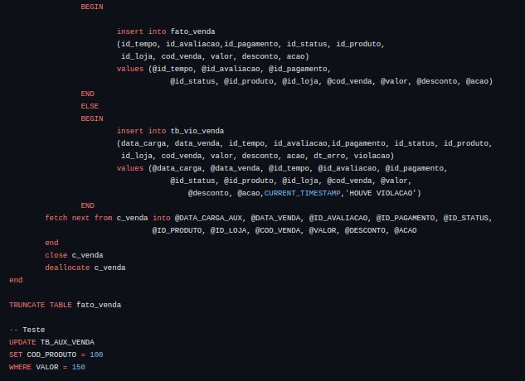
Povoamento
Procedimento DW
sp_fato_venda

Slide 29
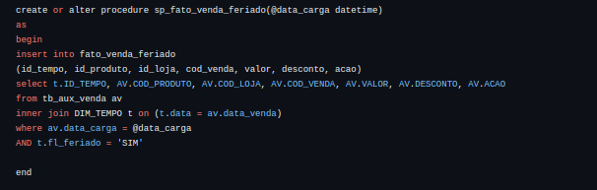
Povoamento
Agregados
sp_fato_venda_feriado

Slide 30
Agradecemos!

